Slide 1
定时任务
Notes:
首页：
【主标题】
字体：微软雅黑
大小：48号
颜色：白色
特效：加粗，外部阴影1号
【副标题】
字体：微软雅黑
大小：24号
颜色：白色
特效：加粗，外部阴影1号

Slide 2
目录
1
定时任务介绍
Directory
2
定时任务开发配置
3
其他
Notes:
目录页：
【目录标题】
字体：微软雅黑
大小：48号
颜色：白色
特效：加粗
【目录英文标题】
字体：微软雅黑
大小：24号
颜色：白色
【细分目录】
字体：微软雅黑
大小：40号
颜色：LOGO标准色（青色，强调颜色文字2）

Slide 3
定时任务介绍
ScheduledExecutorService
Spring task
Quartz

Slide 4
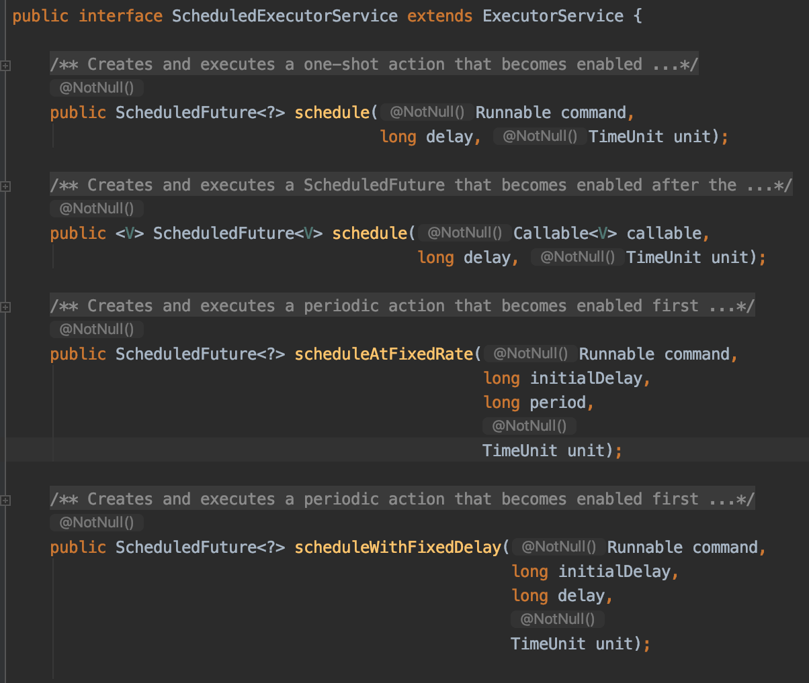
ScheduledExecutorService

Slide 5
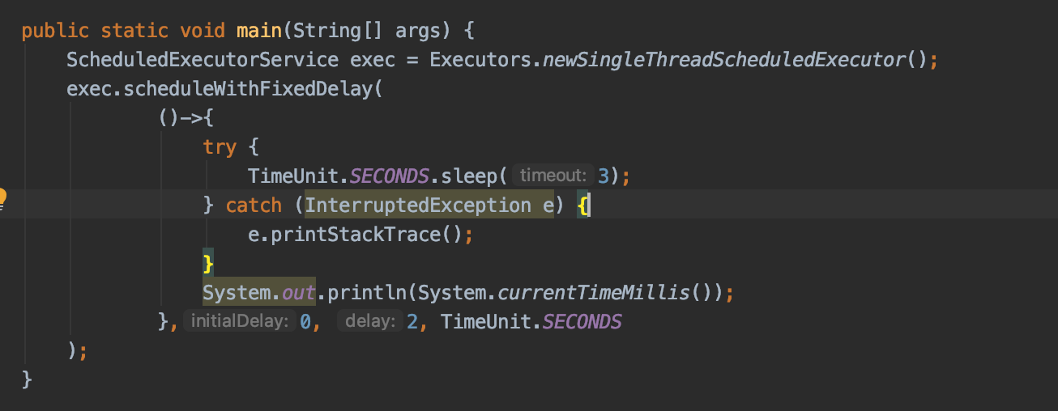
ScheduledExecutorService例子

Slide 6
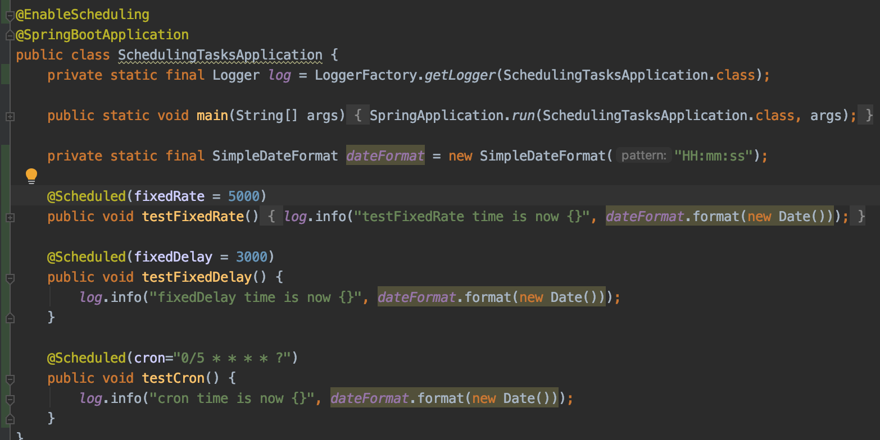
Spring task 基于注解

Slide 7
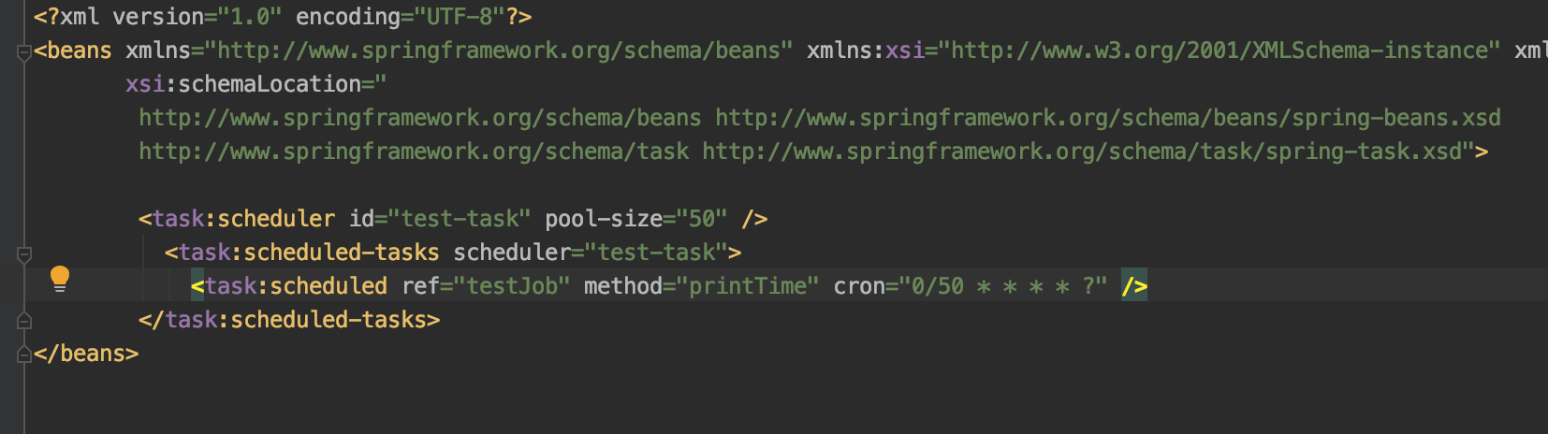
Spring task 基于xml文件1
Notes:
问：spring boot 和spring cloud 区别

Slide 8
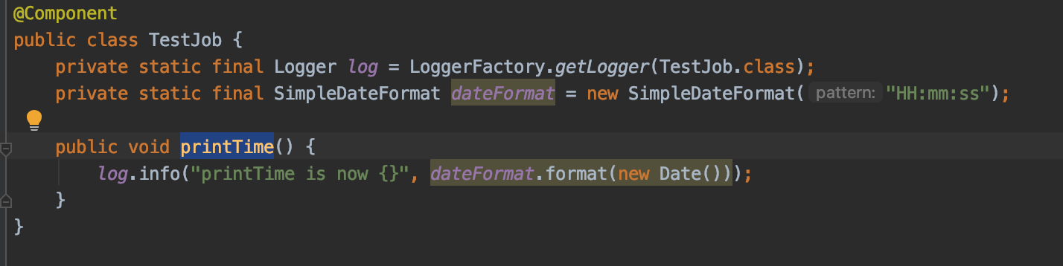
Spring task 基于xml文件2
Notes:
1.什么是ap cp ？

Slide 9
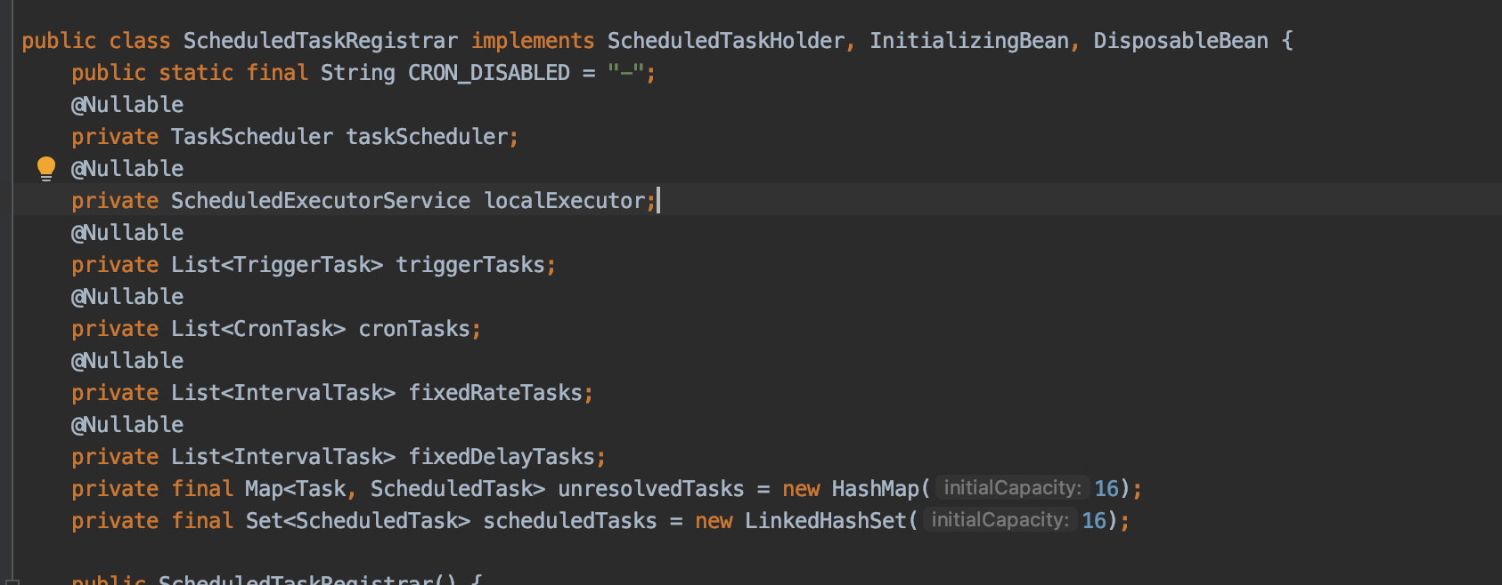
Spring task 工作说明
ScheduledTaskRegistrar

Slide 10
Spring task 优缺点
优点：
配置简单
缺点：
无页面
不支持持久化
不支持分布

Slide 11
Quartz 开发配置 1
1. 引入依赖
2. 初始化表
QRTZ_JOB_DETAILS ：任务详情
QRTZ_TRIGGERS ：每个触发器信息
QRTZ_CRON_TRIGGERS ：cron 触发器信息
QRTZ_FIRED_TRIGGERS：执行中的触发器
QRTZ_SCHEDULER_STATE：各个实例的状态
QRTZ_LOCKS：悲观锁

Slide 12
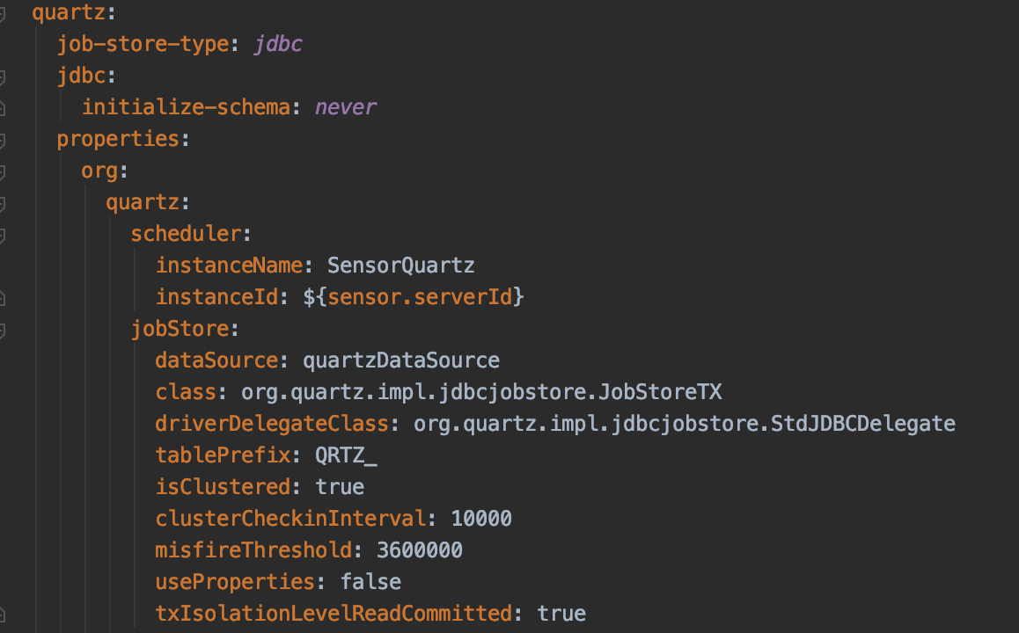
Quartz 配置2
3.配置文件1

Slide 13
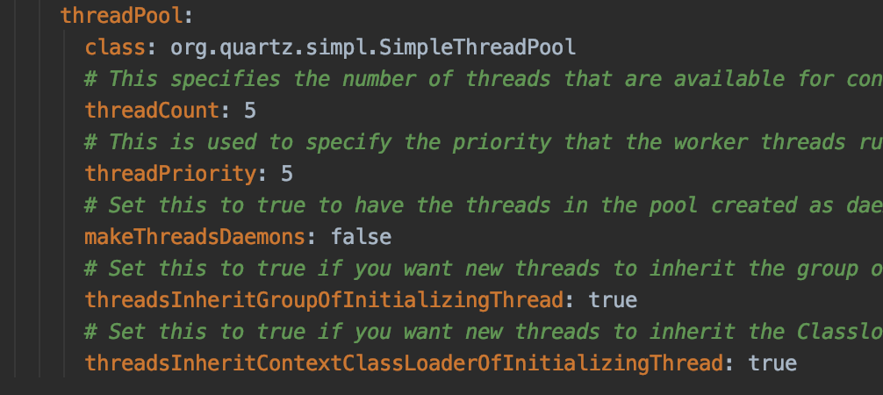
Quartz 配置3
4.配置文件2

Slide 14
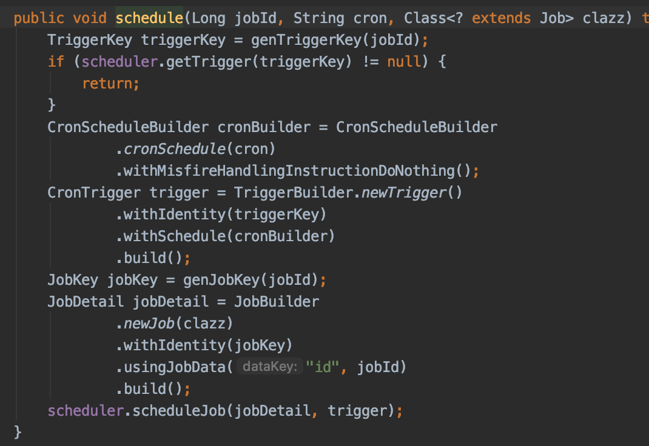
Quartz 创建任务

Slide 15
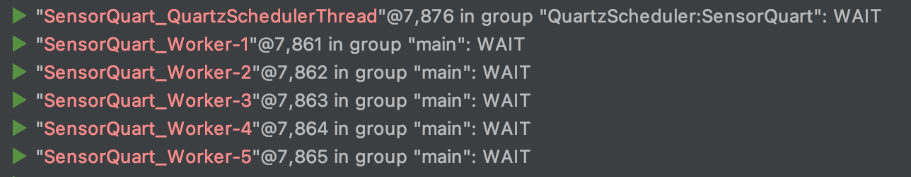
Quartz 运行过程

Slide 16
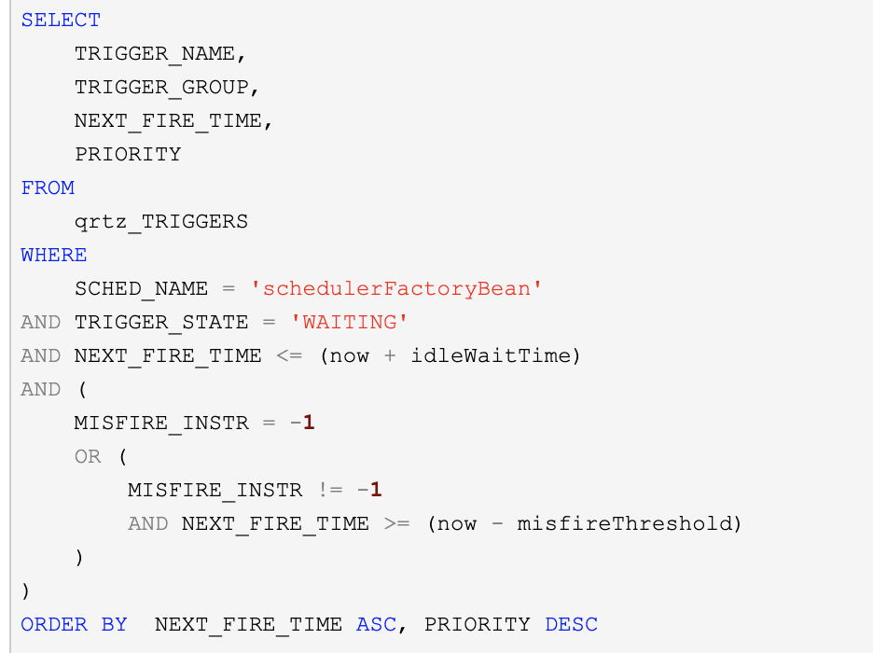
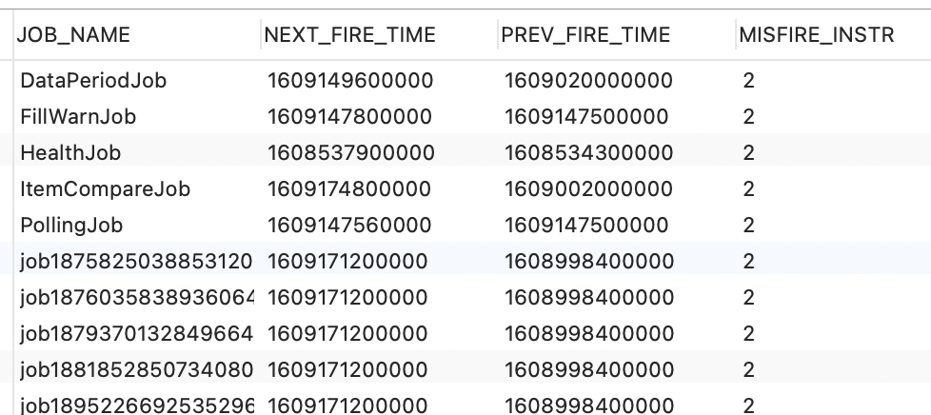
Quartz 运行过程
Trigger表部分信息

Slide 17
misfired
什么会造成未执行
Job暂停
重启服务时间过长
线程不够
Misfire策略
MISFIRE_INSTRUCTION_FIRE_ONCE_NOW= 1; 马上执行
MISFIRE_INSTRUCTION_DO_NOTHING= 2; 只更新trigger的下次执行时间
MISFIRE_INSTRUCTION_SMART_POLICY=0；根据不同triger
MISFIRE_INSTRUCTION_IGNORE_MISFIRE_POLICY=-1；全部补上

Slide 18
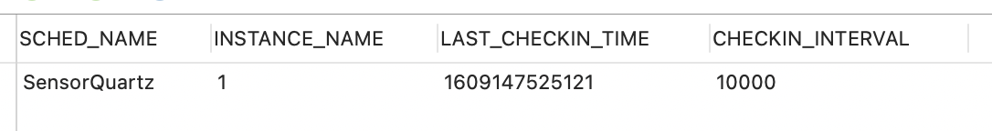
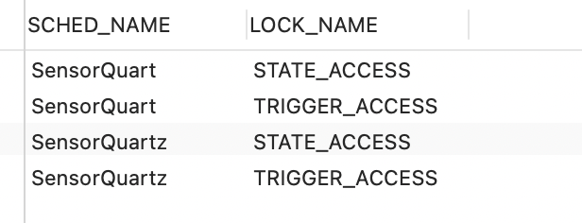
Quartz 其他表数据
qrtz_scheduler_state
qrtz_locks

Slide 19
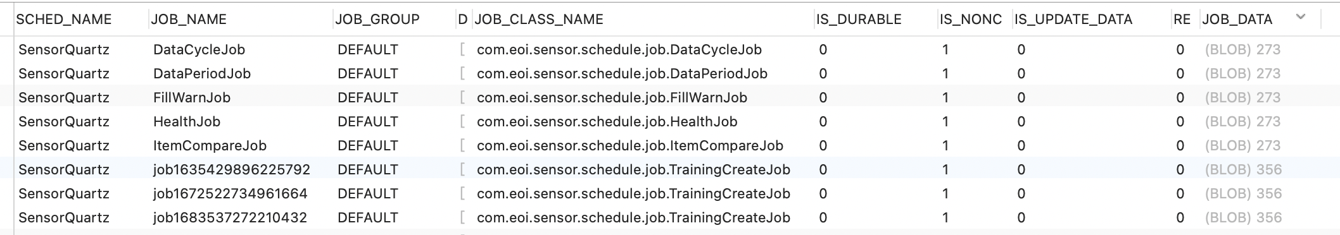
Quartz 其他表数据
qrtz_job_details

